Slide 1


[FST]
과장 승진자
기획적 사고

Slide 2
학습목표
이 과정을 통해
기획력 향상을 위한 기획적 사고 능력을 배울 수 있습니다.
기획력 향상을 위한 두뇌사고 기반 구조를 이해하고 적용할 수 있습니다..
기획력 향상을 위한 다양한 기술을 배우고 적용할 수 있습니다.
주요내용
Module 1
WHY 기획력?
왜 기획력이 필요한가?
조직의 언어로 소통하기 Mind & Attitude?
좋은 기획이란?
Module 2
두뇌에 심기는 기획을 위한 Process
두뇌 사고 기반 사고방식 이해
기획 Cycle 이해 및 자기점검
Module 3
기획력 향상을 위한 기본기
기획의 기초_WHO & WHY
기획력 향상을 위한 컨셉
기획력 향상을 위한 소통과 정리
Module 4
기획력 향상을 위한 기술
효과적 전달을 위한 기획의 기술
글쓰기와 시각화 기술
기획 실습과 성장을 위한 Action Plan

Slide 3
주지사항
뇌에 심기는 기획력
새로운 것을 배우고 접하게 될 때 불편하거나 혼란스러운 느낌이 드는 것은 일반적입니다. 이러한 불편함이나 혼란을, 변화를 위한 자연스러운 과정으로 받아들일 때 성장하게 될 것입니다.
학습은 새로 배운 개념을 멀지 않은 미래에 사용할 수 있는 실제적 적용법과 연결시킬 수 있을 때 가장 빠르게 이루어 집니다.
강사는 참가자 개개인의 모든 업무분야에 전문가일 수 없습니다. 그렇기 때문에, 강의가 진행되는 동안 참가자들이 강의 내용에 적합한 업무현장의 상황과 사례를 공유함으로 학습효과는 배가됩니다.
과정이 진행되는 동안의 참여도와 실제 업무 현장의 적용 수준은 비례합니다.
소속감을 가지고 성실하게 과정에 참여하며 즐길 때 최고의 학습결과를 얻을 수 있습니다.

Slide 4
기대사항
뇌에 심기는 기획력
본 과정을 통해 가장 얻고 싶은 것은 무엇입니까?
본 과정을 활용하여 도움을 주게 될 사람들을 떠올려 보십시오.
주변 사람들은 당신이 본 과정을 통해 무엇을 배워 오길 기대하겠습니까?

Slide 5
배경이론
뇌에 심기는 기획력
Why?
의미를 찾음으로 학습하는 사람들입니다. 삶을 있는 그대로 받아들이고, 현실과 비교하여 그 차이점을 일치 시킵니다. 왜?라고 묻는 사람들은 주로, "이걸 어떻게 사용할 수 있을까?”라는 질문을 던집니다.
What?
생각이 많은 사람들입니다. 사실을 찾으며, 주어진 문제에 대한 전문가의 의견은 어떠한지 알고 싶어 합니다. 생각을 갖고, 이를 반영합니다. 이 유형의 사람들은 “이 중 어떤 것들이 사실인가?”라는 질문을 던질 것입니다.
How?
이론을 테스트하며 배우는 타입입니다. 생각을 가지고, 그 생각을 테스트합니다. 어떤 물건의 작동원리 혹은 프로세스를 알고 싶어하며, 실용성을 추구합니다. 이 유형의 사람들은 “어떻게 그렇게 되죠?”라는 질문을 던집니다.
If?
시행착오를 통해 배우며, 숨겨진 가능성을 찾는 사람들입니다. 이 유형의 사람들은 그 가능성을 반영하여, 자신을 발견합니다. “어디에 적용할 수 있을까?”라는 질문을 자주 던지는 사람들입니다.

Slide 6
배경이론
뇌에 심기는 기획력
가속학습법
Accelerated Creative Learning
조지 라자노프Georgi Lozanov 박사의 가속학습이론은 학습내용에 의미를 부여하여 더 오래 기억되게 하는 학습방식에 관한 이론으로 1970년대에 라자노프 박사에 의해 정립되었습니다.
참여자들이 더 효과적으로 재미있게, 가속적으로 학습할 수 있도록 교육장 내의 음악과 색상, 환경, 분위기,언어에 이르기까지 총체적인 학습모델의 인식을 도와줌으로 학습속도를 가속시킬 수 있다는 것이 가속학습이론의 주 내용입니다. 라자노프 박사는 참여자들의 자기 능력에 대한 믿음과 교수들의 모델링을 강조합니다.
경험학습 이론
Experiential Learning
쿠르트 한 Kurt Hahn 에 의해 개발된 경험학습이론의 내용은 학습이 개인적이며 비유적으로 이해될 때 가장 효과적이라는 것입니다. 경험학습은 주로 소 그룹의 활동이나 게임, 혹은 시뮬레이션 등을 통해 참여자들을 몰입시키고 깨닫도록 하는 학습방식입니다.
학습은 반드시 실용적이어야 한다는 것이 또 다른 경험학습의 주안점이기도 합니다.

Slide 7
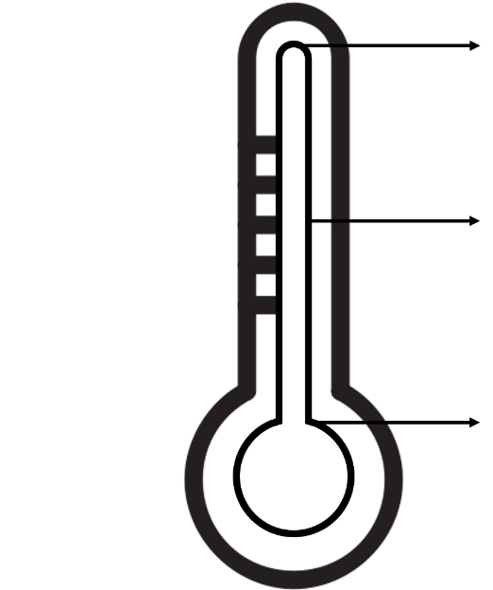
WHY 기획력?
뇌에 심기는 기획력
Ice Breaking
나의 점수는?
( / )
이유는?
9
5
1

Slide 8
WHY 기획력?
뇌에 심기는 기획력
Result Pyramid
좋은 결과를 만드는 경험과 믿음의 중요성
1. 우리는 좋은 결과를 위해 무엇을 해야 할까요?
2. 좋은 기획을 위해 우리는 어떤 마음과 태도가 중요할까요?
결과
행동
믿음
경험

Slide 9
WHY 기획력?
뇌에 심기는 기획력
기획력 향상의 목적?
WHAT We Learn?
조직이 나에게 무엇을 기대하는지를 이해하고
이를 이루기 위한 전략적 사고 과정을 거쳐
조직이 기대하는 도구인 말하기와 글쓰기를 통해
조직이 기대하는 성과를 창출하며 나의 가치를 높인다.

Slide 10


WHY 기획력?
뇌에 심기는 기획력
비즈니스 기획이란?
제안
보고
이렇게 해보면 어떨까요?
(기획안)
저렇게 해 보시는 게 어떠세요?
(제안서)
이렇게 진행했습니다.
(보고서)
저렇게 진행예정 입니다.
(계획서)

Slide 11
나는 어떤 사고 Style을 가지고 있을까?
뇌에 심기는 기획력
4MAT 기반 기획 Cycle
Direct
Experiencing
(Feeling)
Abstract
Conceptualizing
(Thinking)

Slide 12
나는 어떤 사고 Style을 가지고 있을까?
뇌에 심기는 기획력
4MAT 기반 기획 Cycle
Active
Experimentation
(Doing)
Reflective
Observation
(Watching)

Slide 13
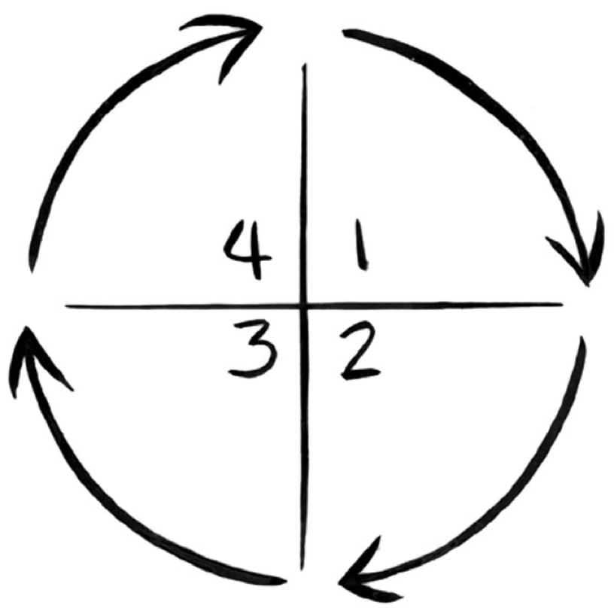
나는 어떤 사고 Style을 가지고 있을까?
뇌에 심기는 기획력
4MAT 기반 기획 Cycle
Feeling
(느낌)
Acting
(행동)
Reflecting
(숙고)
Thinking
(생각)

Slide 14
기획적 사고 Process
뇌에 심기는 기획력
4MAT System
WHY 목표: 프로젝트의 목적과 범위를 명확히 정의하고, 실행 가능성을 검토.
프로젝트 목표를 명확히 이해하고 문서화
핵심 이해관계자와 주요 기대사항 정리
프로젝트의 성공 기준 설정
계획서 초안 작성 (목적, 목표 문서화)
이해관계자 목록 및 요구사항 정리

Slide 15
기획적 사고 Process
뇌에 심기는 기획력
4MAT System
WHAT
목표: 프로젝트의 세부 계획을 수립하고, 필요한 자원과 일정 설정.
작업 단위(Task)로 세분화하고 Due date 기반 일정 목표 수립
자원(인력, 예산, 도구 등) 확인 및 필요시 협조요청 계획
리스크 식별 및 관리 계획 작성
중간 점검 체크포인트 및 완료 목표 설정
전체 프로젝트 일정표 작성 및 공유
자원 및 외부 협조 관련 요소 계획
역할 및 책임 정리와 리스크 관리

Slide 16
기획적 사고 Process
뇌에 심기는 기획력
4MAT System
HOW
목표: 계획된 작업을 실행하고, 진행 상황을 효율화.
지속적 의사소통과 실행 점검
문제 상황 확인과 문제 해결
Quality Control
1차 결과물 제출 및 피드백 수정
최종 결과물 완성
성과 측정

Slide 17
기획적 사고 Process
뇌에 심기는 기획력
4MAT System
IF
목표: 프로젝트 진행 상황을 Reflection하며 계획 대비 성과를 점검.
(필요시) 결과 보고서 작성
계획 대비 일정, 자원사용, 결과물 점검
리더나 이해관계자에게 성과 보고
프로젝트 지속과 새로운 프로젝트 연결성을 위한 Idea
Reflection & Celebration

Slide 18
기획의 기초
뇌에 심기는 기획력
누구를 위한 기획인가? 그리고 어떤 의미가 있는가?
나의 기획은 누구의 관점으로 디자인 되어있는가?
기획은 일방향이 아닌 양방향의 소통이 되어야 합니다.
WHO
누구와 소통할 것인가?
&
WHY
어떤 욕구를
가지고 있는가?

Slide 19
기획의 기초
뇌에 심기는 기획력
WHO & WHY를 파악하기 위한 듣기
맥락 읽기 – (왜 나에게 이런 지시를?)
문장 읽기 – (그래서 무슨 내용?)
핵심 영역 정리 – (핵심적으로 정리하면?)
피드백 – (맞나요? 확인)
자기화 – (어떻게 과제를 수행할 것인가?)

Slide 20
기획의 기초
뇌에 심기는 기획력
자기화 과정을 위한 핵심 요소
목표: "우리는 무엇을 이루려 하는가?"
의미: "이 프로젝트가 중요한 이유는 무엇인가?"
일정: "우리는 언제까지 이 과정을 완료해야 하는가?"
자원: "우리에게 필요한 자원은 무엇인가?"
관계자: "우리는 누구와 협력하고 소통해야 하는가?"

Slide 21
기획의 기초
뇌에 심기는 기획력
기획의 핵심 컨셉은 무엇인가?
나의 기획을 한 마디로 요약하면 어떻게 표현 할 수 있을까?
- Pain Point 발견
- Story Telling
- Contents를 포함하는 전체 내용
- 주제와 연결된 공감 되는 이야기
- 몰입과 흥미를 불러일으키는 내용

Slide 22
기획의 기초
뇌에 심기는 기획력
기획의 구조는 어떻게 구성되는가?
WHY 배경 | (IDEA) 다루려는 아이디어는 무엇인가요? (Target)누구를 위한 것인가요? (Right Problem)대상에게 어떤 필요, 또는 의미가 있나요?
WHAT 내용 | (So what) 그래서 뭘 해야 하나요?
HOW 방안 | (5W1H) 구체적으로 어떻게 할 것인가요? 누가/무엇을/언제/어디서/왜/어떻게
IF 효과 | (Expectation) 기대하는 효과는 어떤 건가요?

Slide 23
기획의 기술
뇌에 심기는 기획력
프로그램 진행
핵심 문제 발견을 위한 기술
1. How Might We Statement
디자인씽킹에서 활용하고 수많은 상황에서 문제 정의를 위해 활용되는 질문입니다.
우리가 어떻게 하면 (누구)를 위한 기존의 (주제)를 보다 (방향성) 할 것인가?
2. 문제를 가장 쉽게 정리하는 방식은 이 문제가 해결된 이상적인 상태에 대한 이미지를 가지고 있고 이와 비교한 현 상태의 차1이를 분석하는 것입니다. 이를 위한 Problem Templet를 활용하면 더욱 쉽고 빠르게 문제를 정의할 수 있습니다.
__________________ 이 필요한데 (사용자의 필요)
__________________ 의 문제로 인해 (필요 충족을 저해하는 요인)
__________________ 다 (사용자가 직접적으로 경험한 불편함)
3. Meaning Matrix
현상적인 이유를 찾는 것을 넘어 그 이상의 의미를 발견하는 질문입니다.
어떤 의미가 있나요? 어떻게 중요한가요?

Slide 24
기획의 기술
뇌에 심기는 기획력
프로그램 진행
핵심 문제 발견을 위한 기술
4. Essential Question
좋은 질문이 좋은 기획력을 만들 수 있습니다.
1) 상황을 넓게 바라볼 수 있는 질문 (고정된 시각을 확장하는 질문)
2) 다른 관점으로 바라볼 수 있게 돕는 질문
3) 문제를 깊게 바라볼 수 있게 돕는 질문 (현상에서 이면의 메시지로)
4) 깨달음을 줄 수 있는 질문 (질문을 통한 메시지 전달)
5) 구체화 과정을 돕는 질문

Slide 25
기획의 기술
뇌에 심기는 기획력
보고서 작성 Tip
상황을 그대로 알리는 것에 목적 (추측 x 객관성 정확성)
~로 생각된다. ~일 것이다. 등의 추측을 넣지 않기
상황에 따른 자신의 주관을 구분하여 적어라
(비판을 적으면 대안도 함께 적어라)
긴 문장보다는 구조화가 더 효과적이다.
(필요시 단락별 제목도 좋다)
보고서를 통해 자신의 역량을 드러내라

Slide 26
기획의 기술
뇌에 심기는 기획력
기획안 작성 Tip
기획안은 명확한 목표와 구체적 실행방안 정리
왜 프로젝트가 필요한지에 대한 공감을 불러일으킬 수 있는 당위성
프로젝트의 명확한 목표 및 예상 결과 (설득가능한)
실현 가능하고 효과적인 아이디어 및 논리적 근거
목표를 달성하기 위한 자원 및 구체적 실시 계획 (일정, 담당, 방법, 예산 등)
전체를 보여줄 수 있는 하나의 컨셉 잡기

Slide 27
기획의 기술
뇌에 심기는 기획력
실습
나는 어떤
강점/보완점이 있는가?
-
4MAT 유형
+ 강의 기반
나의 기획사고 강점
보완점 정리
결론적으로
-
그래서 어떤
역량(기술)을
향상 시키고 싶은가?
&
WHY?
왜 향상하고
싶은가?
나에게
조직에
어떤 의미가 있는가?
제안 내용
(WHAT)
-
구체적으로
무엇을 하면 좋을까?
그런 외부 사례가
있는가?
(벤치마킹)
명확하고
자세하게
실행방안
(HOW)
-
이런 방식으로 실행해보면 될 것 같아요
구체적
실행방안
시간, 장소
예산, 사람 등
기대효과
(IF)
-
기대하는 변화
새로운 가능성
기대하는
Outcome 이미지
추가적인 확장
방향성 가능성

Slide 28
기획의 기술_자료
뇌에 심기는 기획력
주요 현안
-
해결하거나
다룰 문제가 있습니다
제안 배경
-
이런 상황
(문제/배경)이 있는데요
제안 내용
-
이렇게 해보면 어떨까요?
실행방안
-
구체적으로 이렇게 실행 하려합니다
기대효과
-
향후 이런 변화를 예상합니다

Slide 29
기획의 기술_자료
뇌에 심기는 기획력
안건:
WHY 1
WHY 2
WHY 3
WHAT(핵심 메시지)
WHAT(Point) 1
WHAT(Point) 2
WHAT(Point) 3
HOW
(Who)
HOW
(When)
HOW
(where)
HOW
(What)
HOW
(How)
HOW
(Why)
IF 1
IF 2

